Slide 1

M I C
操作系统课程实验一
匡 盟 盟
1143220116
操作系统的引导
樊 晨 霄15S0081199
计算机学院 1403102班

Slide 2
M I C
目录
实验目的
实验内容
实验过程
回答问题
Content
实验心得

Slide 3
第一部分
实验目的
PART ONE
实验内容
实验过程
回答问题
实验心得

Slide 4
第一章
实验目的
熟悉hit-oslab实验环境
掌握操作系统的基本开发过程
建立对操作系统引导过程的深入认识
能对操作系统代码进行简单的控制，揭开操作系统的面纱

Slide 5
第二部分
实验内容
PART TWO
实验过程
回答问题
实验心得

Slide 6
第二章
实验内容
改写bootsect.s主要完成如下功能:
bootsect.s能在屏幕上打印一段提示信息“XXX is booting...”，其中XXX是你给自己的操作系统起的名字，例如LZJos、Sunix等（可以上论坛上秀秀谁的OS名字最帅，也可以显示一个特色logo，以表示自己操作系统的与众不同。）
1
了解linux
阅读《Linux内核完全注释》的第6章，对计算机和Linux 0.11的引导过程进行初步的了解
改写setup.s主要完成如下功能：
1.bootsect.s能完成setup.s的载入，并跳转到setup.s开始地址执行。而setup.s向屏幕输出一行"Now we are in SETUP"。
2
bootsect.s
按照下面的要求改写0.11的引导程序bootsect.s 。
2.setup.s能获取至少一个基本的硬件参数（如内存参数、显卡参数、硬盘参数等），将其存放在内存的特定地址，并输出到屏幕上
3
setup.s
有兴趣同学可以做做进入保护模式前的设置程序setup.s。

Slide 7
第三部分
实验过程
PART THREE
回答问题
实验心得

Slide 8
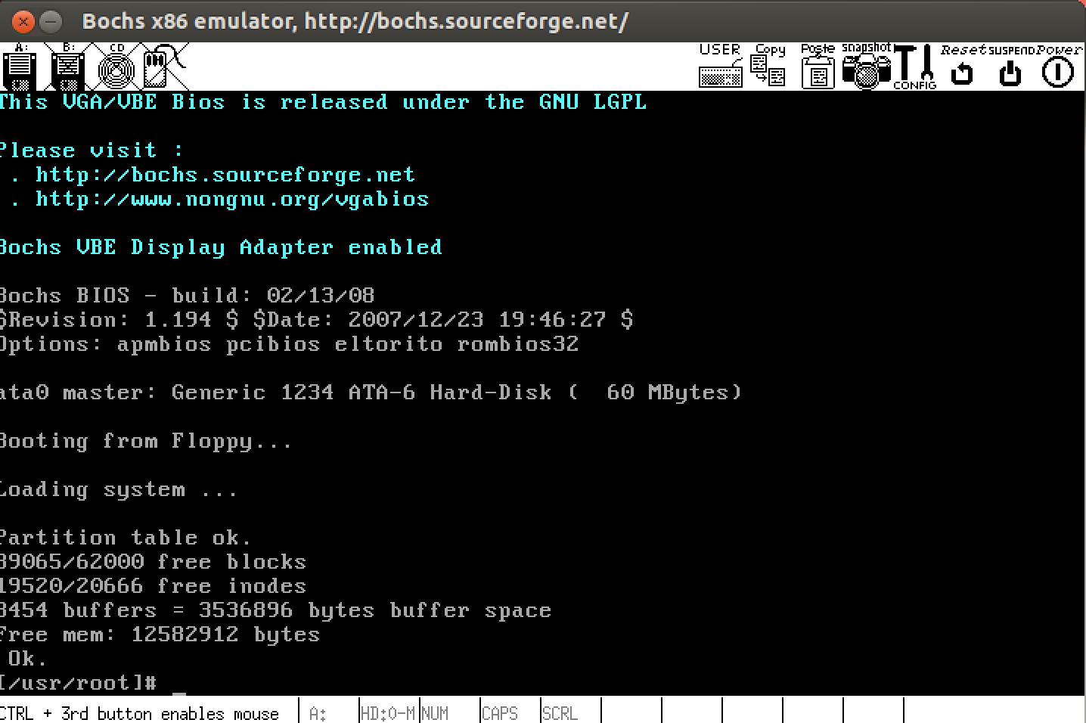
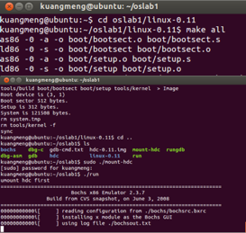
第三章
实验过程
1. 正常启动 (为 体验操作系统linux-0.11的启动过程)
1
环境配置

Slide 9
第三章
实验过程
STEP 1
STEP 2
STEP 3
STEP 4
环境配置
bootsect.s相关
Setup.s相关
硬件信息
在bootsect.s中加 死循环,并修改启动信息 ，主要在源程序244行处修改，同时执行读入setup.s功能
和步骤2类似。都是增加msg映像 获取不同的地址信息然后打印
用setup.s打印系统硬件信息

Slide 10
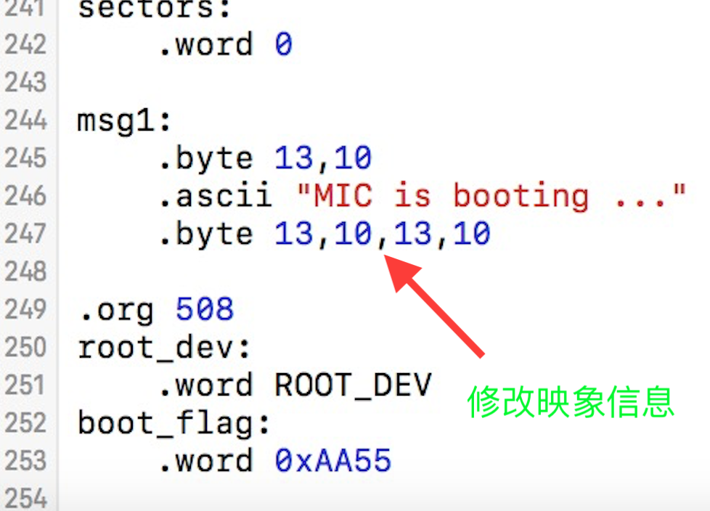
第三章
实验过程
“
1
修改启动显示信息
需要注意的是，空格和回车也算做一个字符。修改完成后在/boot目录下进行编译和链接
2
显示
显示booting信息
3
读入setup.s
“
仿照bootsect.s改写setup.s的开头和结尾即可。接着修改build.c文件即可
4
获取硬件参数
和步骤2类似。都是增加msg映像 获取不同的地址信息然后打印

Slide 11
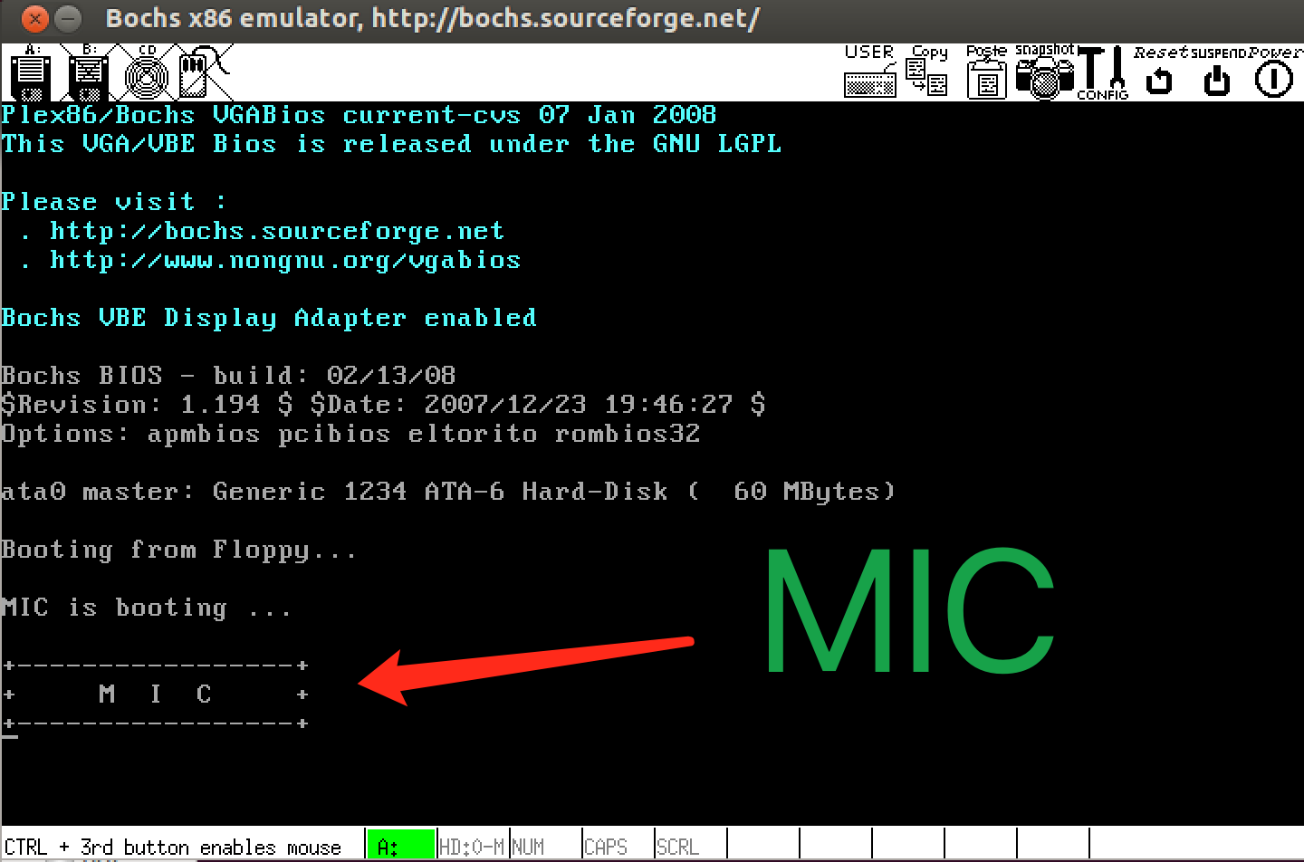
第三章
实验过程
“
1
修改启动显示信息
需要注意的是，空格和回车也算做一个字符。修改完成后在/boot目录下进行编译和链接
2
显示
显示booting信息
3
读入setup.s
“
仿照bootsect.s改写setup.s的开头和结尾即可。接着修改build.c文件即可
4
获取硬件参数
和步骤2类似。都是增加msg映像 获取不同的地址信息然后打印

Slide 12
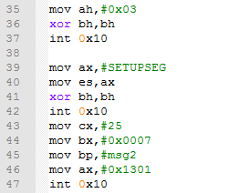
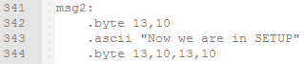
第三章
实验过程
“
1
修改启动显示信息
需要注意的是，空格和回车也算做一个字符。修改完成后在/boot目录下进行编译和链接
2
显示
显示booting信息
3
读入setup.s
“
仿照bootsect.s改写setup.s的开头和结尾即可。接着修改build.c文件即可
4
获取硬件参数
和步骤2类似。都是增加msg映像 获取不同的地址信息然后打印

Slide 13
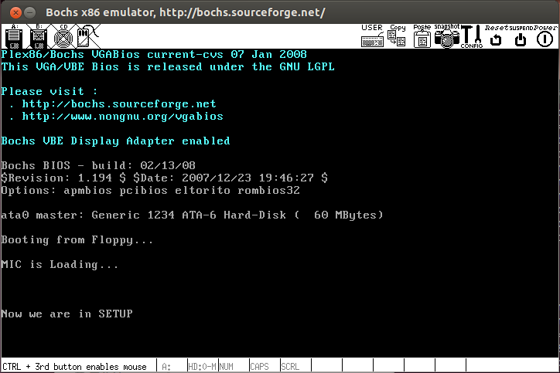
第三章
实验过程
“
1
修改启动显示信息
需要注意的是，空格和回车也算做一个字符。修改完成后在/boot目录下进行编译和链接
2
显示
显示booting信息
3
读入setup.s
“
仿照bootsect.s改写setup.s的开头和结尾即可。接着修改build.c文件即可
4
获取硬件参数
和步骤2类似。都是增加msg映像 获取不同的地址信息然后打印

Slide 14
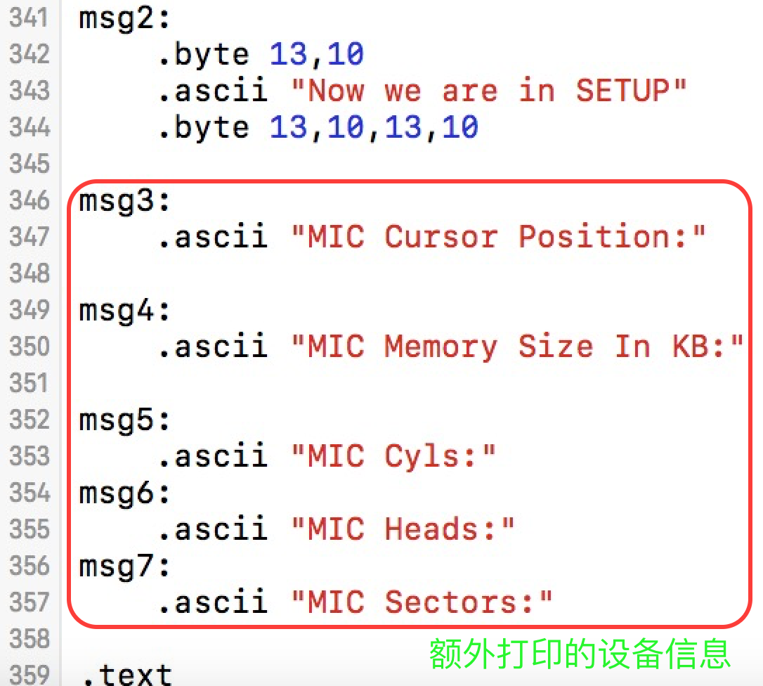
第三章
实验过程
“
1
修改启动显示信息
需要注意的是，空格和回车也算做一个字符。修改完成后在/boot目录下进行编译和链接
2
显示
显示booting信息
3
读入setup.s
“
仿照bootsect.s改写setup.s的开头和结尾即可。接着修改build.c文件即可
4
获取硬件参数
和步骤2类似。都是增加msg映像 获取不同的地址信息然后打印

Slide 15
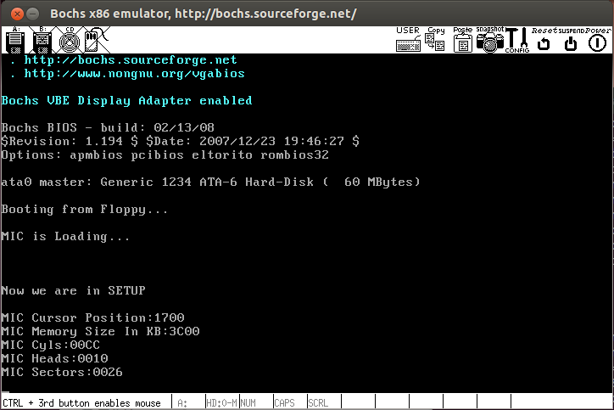
第三章
实验过程
“
1
修改启动显示信息
需要注意的是，空格和回车也算做一个字符。修改完成后在/boot目录下进行编译和链接
2
显示
显示booting信息
3
读入setup.s
“
仿照bootsect.s改写setup.s的开头和结尾即可。接着修改build.c文件即可
4
获取硬件参数
和步骤2类似。都是增加msg映像 获取不同的地址信息然后打印

Slide 16
第三章
结果分析
“
通过实验过程以及结果我们了解到操作系统引导程序运行的基本过程，对操作系统的运行和初始化有了初步概念。
在打印我们的logo时，我们发现了这样的问题，就是打印的信息长度有限。
“

Slide 17
第四部分
回答问题
PART FOUR
实验心得

Slide 18


第一章
第四章
绪论
回答问题
Q&A
有时,继承传统意味着别 蹩脚。x86计算机为向下兼容,导致启动过程较复杂。请找出 x86计算机启动过程中,被硬件强制,软件必须遵守的两个“多此一举”的步骤(多找 个也 妨),说说它们为什么多此 举,并设计简洁的替代方案
1
ROM BIOS将bootsect模块加载到内存0x07C00处并执行后，bootsect模块又将自身复制到内存0x90000处并继续执行。此过程中，其实可以直接在一处执行，而不需要复制再跳转执行
2
bootsect模块将system模块加载到内存0x10000处，之后setup模块又将system模块向下移至内存0x00000处
由于在设计中，system模块的最大值设计为0x3000节，即3000*16=192KB,即使内核达到8*64KB=512KB的极限大小，0x10000~0x8FFFF的内存空间也足以存放下system模块。因此可以不必再将system模块向下移动
在设计ROM BIOS程序时，使其在自检后直接将引导扇区代码加载到0x90000处并执行

Slide 19
第五部分
实验心得
PART FIVE

Slide 20
第一章
第五章
绪论
实验心得
Oslab 1
What we get
操作系统是控制其他程序运行，管理系统资源并为用户提供操作界面的系统软件的集合。操作系统身负诸如管理与配置内存、决定系统资源供需的优先次序、控制输入与输出设备、操作网络与管理文件系统等基本事务。
通过这次小实验，使我们更加了解Linux一些常用指令的操作以及其作用，了解了系统booting的基本过程，对于一个刚开始接触lniux操作系统的初学者来说非常有用，助于以后能够更进一步学习Linux操作系统。

Slide 21
致谢From
匡盟盟
1143220116
Thanks
樊晨霄
15S008199

